Slide 1
ECOGAME
Déroulement et règles du jeu

Slide 2
Scénario du jeu
EcoGame vous met à la place de quatre chefs de village. Votre rôle consiste à prendre des décisions concernant votre village, spécifiquement sur les thèmes de la production agricole et de la pollution dans le cadre du jeu
Vos quatre villages sont regroupés dans une commune imaginaire dont la principale force économique est la production agricole
Vous partagez le territoire de la commune imaginaire sur laquelle vous prenez des décisions pour garder un label très important : l’Ecolabel

Slide 3
Scénario du jeu
Ce label est donné à l’ensemble de la commune lorsque les critères qu’il impose sont validés. Ces critères sont évalués sur l’ensemble de la commune, selon les indicateurs de chaque village
Toutefois, les critères d’obtention de ce label sont difficiles à atteindre : vous êtes rassemblés en tant que chefs de village du fait que vous êtes proches de perdre le label du fait que votre pollution a augmenté et votre production agricole a baissé sur les quatre villages
Vous avez également un objectif individuel : celui d’être le village modèle de la commune. Vous serez positionné sur un classement qui variera en fonction de la pollution et de la production agricole de votre village. Tentez d’être le meilleur village tout en travaillant avec les autres !

Slide 4
Disposition du jeu
4 – 12 joueurs répartis en 4 groupes
Chaque groupe joue le rôle d’un chef de village
Le jeu se déroule en 8 tours. Un tour représente un an sur le territoire de jeu

Slide 5
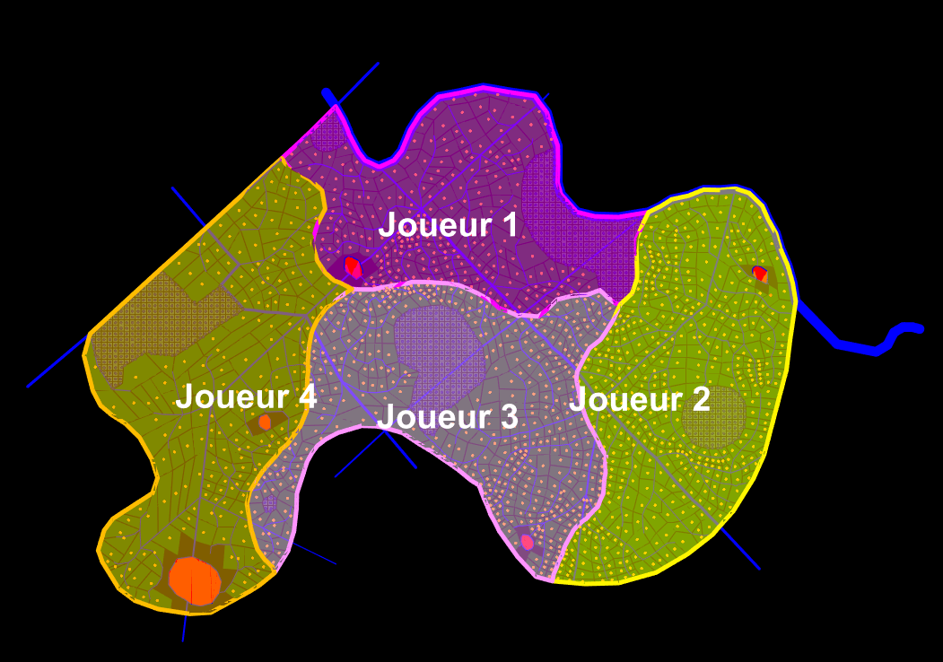
Fonctionnement du territoire
La commune est imaginaire et reproduit en accéléré des processus sociaux et environnementaux
Elle est divisée en 4 villages, chaque village est dirigé par un groupe de joueurs

Slide 6
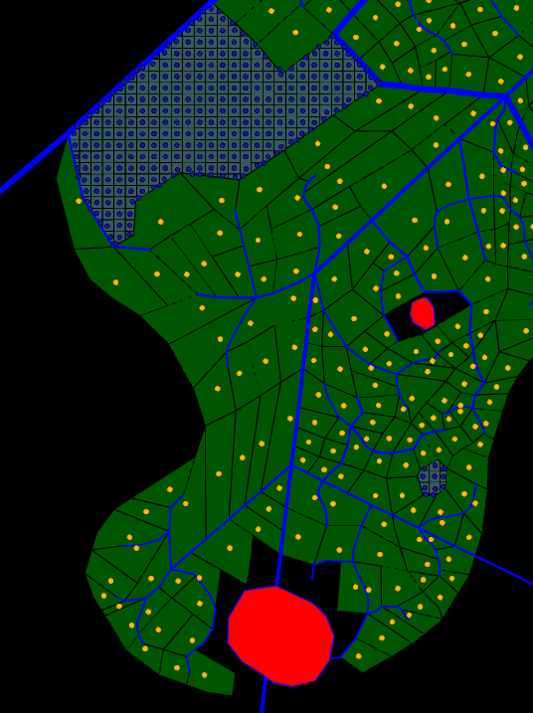
Fonctionnement du territoire
Le territoire du jeu est composé de plusieurs entités :
Unités urbaines
Décharges locales
(1 petit cercle rouge pour chaque village)
Champs
(point jaune = 1 agriculteur/champ)
Décharge communale
(1 gros cercle rouge pour l’ensemble de la commune, localisée dans le village 4)
Canaux d’irrigation

Slide 7
Fonctionnement du territoire
Les habitants (unités urbaines) et les agriculteurs (champs) produisent deux types de déchets : les déchets solides et eaux usées
Ces différents types de déchets sont distribués différemment sur le territoire :
Les agriculteurs jettent :
Déchets solides et eaux usées dans les canaux
Déchets solides et eaux usées dans les champs
Les habitants jettent :
Déchets solides et eaux usées dans les canaux
Déchets solides sur le sol des unités urbaines

Slide 8
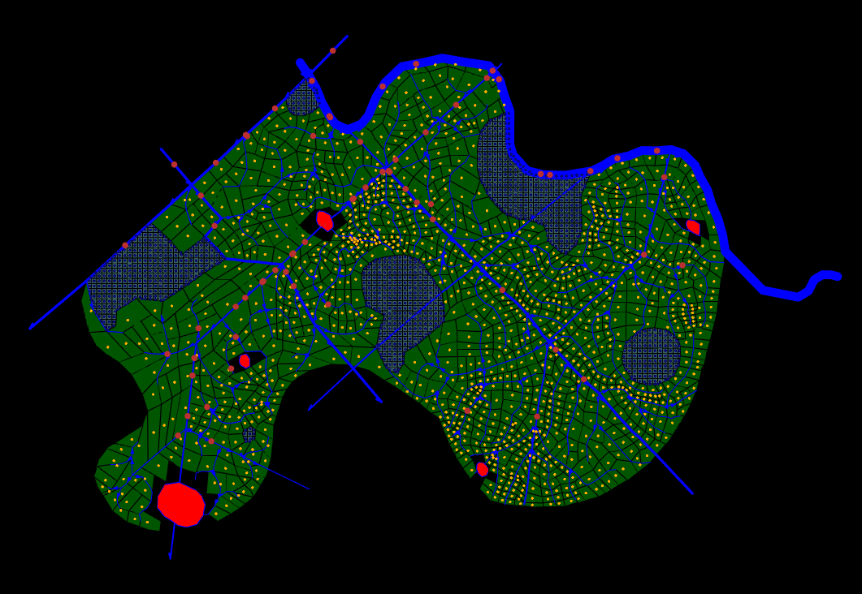
Fonctionnement du territoire
Chaque semaine, une partie des déchets des unités urbaines est transférée aux décharges locales puis à la décharge communale par des équipes de collecte
Les décharges ont un impact sur la capacité de production agricole des champs proches. Plus les déchets s’y accumulent, moins ces champs peuvent produisent efficacement
La pollution produite a un impact sur la capacité des villages à produire des biens agricoles. Cette pollution peut rester sur le territoire du village mais elle peut aussi être transférée d’un village à un autre par le biais des canaux d’irrigation
Les canaux d’irrigation font voyager la pollution selon le sens amont-aval (vidéo modèle de présentation)

Slide 9
Objectifs des joueurs et actions
Objectifs des joueurs :
Décider d’actions à mener à chaque tour en fonction de leur budget afin de rester le plus de jours possible dans les critères de l’Ecolabel
Etre “village modèle” en produisant plus et en polluant moins que les autres. Cet objectif est secondaire
Les critères EcoLabel reposent sur un seuil maximal de pollution et un seuil minimal de production
Le budget des joueurs évolue chaque année en fonction de son niveau de production : plus le joueur produit, plus son budget augmente

Slide 10
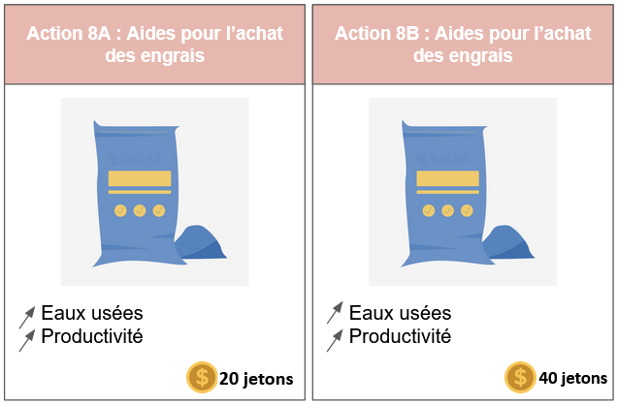
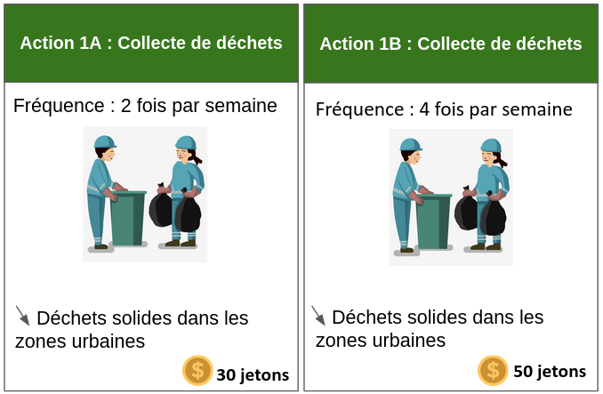
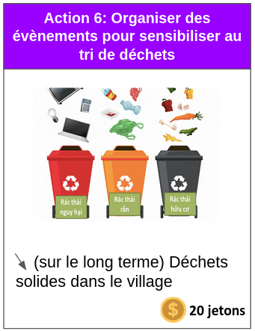
Objectif des joueurs et actions
Chaque joueur a en sa possession un jeu de 9 cartes actions qui ont différents impacts sur les types de déchets et les types d’espaces de distribution des déchets

Slide 11
Objectif des joueurs et actions
Chaque action a un impact différent sur la pollution et la production, parfois sur les deux
Certaines actions peuvent avoir différents niveaux d’impact. Un impact moindre signifie que l’action coûtera moins cher à réaliser
Les actions prises par chaque groupe ont un effet sur le tour suivant uniquement, ou un effet à long terme. Les actions à long terme disposent d’une étoile dans le coin en haut à gauche de leur carte

Slide 12
Objectif des joueurs et actions
Pour mieux catégoriser le fonctionnement de chaque action, nous les avons divisées en trois parties :
Les actions obligatoires : actions 1 et 2 (pour la deuxième, seulement si les joueurs ont collectivement décidé de la prendre). Ces actions sont obligatoirement prises à chaque tour
Les actions à long terme : actions 3 et 4. Si ces actions sont prises, elles auront un impact jusqu’à la fin du jeu
Les actions ponctuelles : actions 5, 6, 7, 8, 9. Si elles sont prises, ces action auront un impact l’année suivante seulement

Slide 13
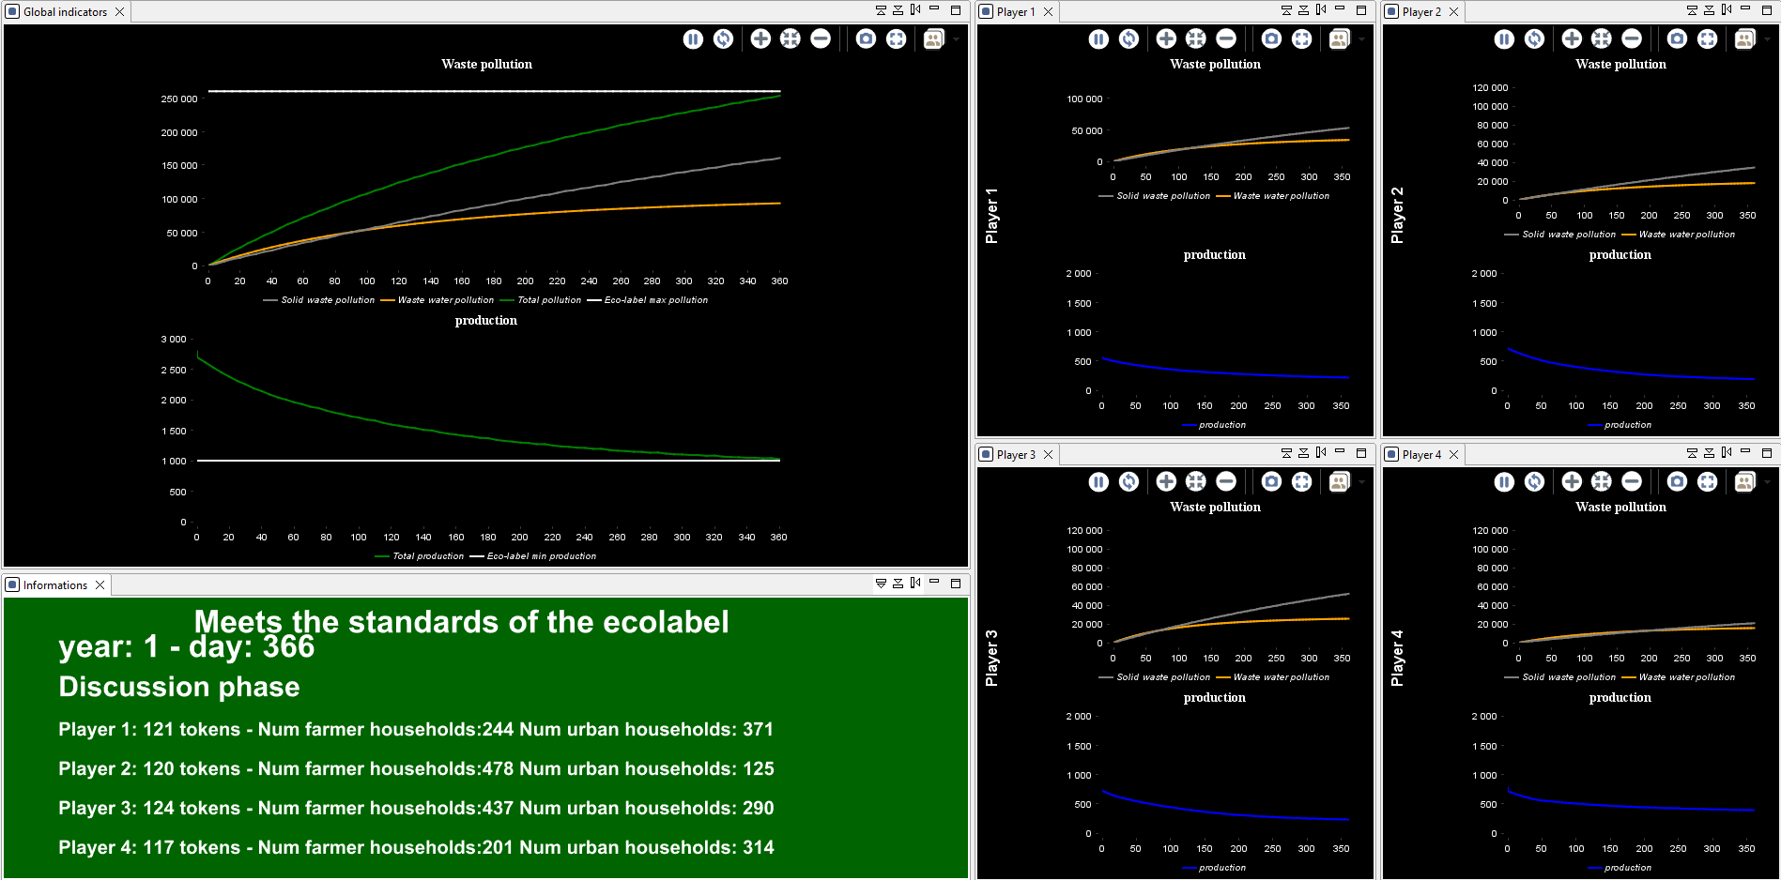
Cartes et indicateurs
Les joueurs auront accès à des informations leur permettant d’optimiser leurs choix d’actions :
Des indicateurs de pollution et de production pour chaque village (indicateurs individuels) et pour l’ensemble de la commune (indicateurs globaux)

Slide 14
Cartes et indicateurs
Les joueurs auront accès à des informations leur permettant d’optimiser leurs choix d’actions :
Des cartes leur permettant de naviguer entre différentes représentations du territoire (pollution globale, pollution par déchets solides, pollution des canaux, cartes de la production)

